Slide 1
第六章 联立方程计量经济模型理论方法
The Theory and Methodology of the Simultaneous-Equations Econometrics Model(SEM)

Slide 2
本章内容
§6.1 联立方程计量经济学模型的提出
§6.2 联立方程计量经济学模型的基本概念
§6.3 联立方程计量经济学模型的识别
§6.4 联立方程计量经济学模型的估计
§6.5 联立方程计量经济学模型的讨论

Slide 3
§6.1 问题的提出
一、经济研究中的联立方程计量经济学问题
二、计量经济学方法中的联立方程问题

Slide 4
一、经济研究中的联立方程计量经济学问题

Slide 5
⒈ 研究对象
经济系统，而不是单个经济活动
“系统”的相对性
相互依存、互为因果，而不是单向因果关系
必须用一组方程才能描述清楚

Slide 6
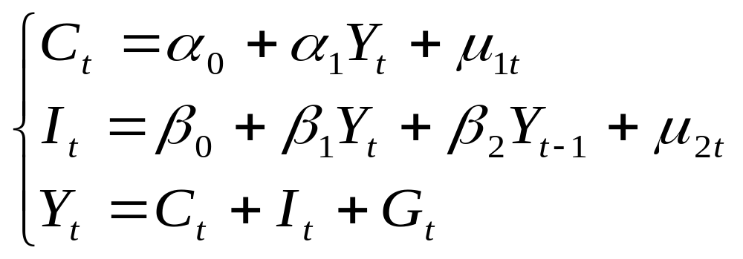
⒉一个简单的宏观经济系统
由国内生产总值Y、居民消费总额C、投资总额I和政府消费额G等变量构成简单的宏观经济系统。
将政府消费额G由系统外部给定，其他内生。

Slide 7
在消费方程和投资方程中，国内生产总值决定居民消费总额和投资总额；
在国内生产总值方程中，它又由居民消费总额和投资总额所决定。

Slide 8
二、计量经济学方法中的联立方程问题

Slide 9
⒈随机解释变量问题
解释变量中出现随机变量，而且与误差项相关。
为什么？

Slide 10
⒉损失变量信息问题
如果用单方程模型的方法估计某一个方程，将损失变量信息。
为什么？

Slide 11
⒊损失方程之间的相关性信息问题
联立方程模型系统中每个随机方程之间往往存在某种相关性。
表现于不同方程随机误差项之间。
如果用单方程模型的方法估计某一个方程，将损失不同方程之间相关性信息。

Slide 12
⒋结论
如果采用OLS估计联立方程计量经济学模型，会产生联立性偏误(simultaneity bias)。
必须发展新的估计方法估计联立方程计量经济学模型，以尽可能避免出现这些问题。
这就从计量经济学理论方法上提出了联立方程问题。

Slide 13
§6.2联立方程计量经济学模型的若干基本概念
一、变量
二、结构式模型
三、简化式模型
四、参数关系体系

Slide 14
一、变量

Slide 15
⒈内生变量 （Endogenous Variables）
对联立方程模型系统而言，已经不能用被解释变量与解释变量来划分变量，而将变量分为内生变量和外生变量两大类。
内生变量是具有某种概率分布的随机变量，它的参数是联立方程系统估计的元素。
内生变量是由模型系统决定的，同时也对模型系统产生影响。
内生变量一般都是经济变量。

Slide 16
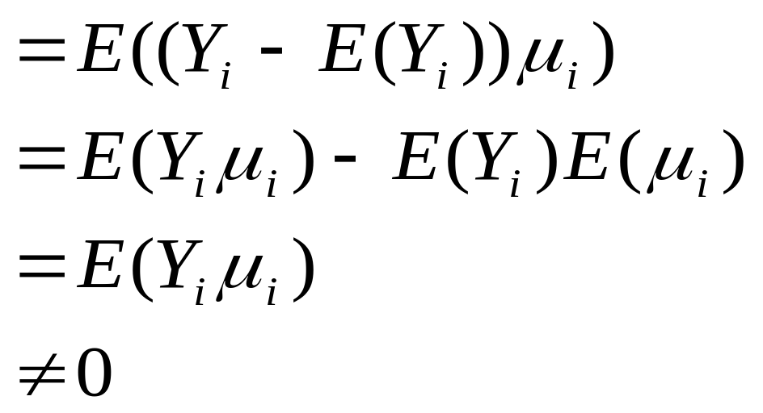
一般情况下，内生变量与随机项相关，即
在联立方程模型中，内生变量既作为被解释变量，又可以在不同的方程中作为解释变量。

Slide 17
⒉外生变量 (Exogenous Variables)
外生变量一般是确定性变量，或者是具有临界概率分布的随机变量，其参数不是模型系统研究的元素。
外生变量影响系统，但本身不受系统的影响。
外生变量一般是经济变量、条件变量、政策变量、虚变量。
一般情况下，外生变量与随机项不相关。

Slide 18
⒊ 先决变量（Predetermined Variables）
外生变量与滞后内生变量(Lagged Endogenous Variables)统称为先决变量。
滞后内生变量是联立方程计量经济学模型中重要的不可缺少的一部分变量，用以反映经济系统的动态性与连续性。
先决变量只能作为解释变量。

Slide 19
二、结构式模型
Structural Model

Slide 20
⒈定义
根据经济理论和行为规律建立的描述经济变量之间直接结构关系的计量经济学方程系统称为结构式模型。
结构式模型中的每一个方程都是结构方程（ Structural Equations ）。
各个结构方程的参数被称为结构参数（ Structural Parameters or Coefficients ） 。
将一个内生变量表示为其它内生变量、先决变量和随机误差项的函数形式，被称为结构方程的正规形式。

Slide 21
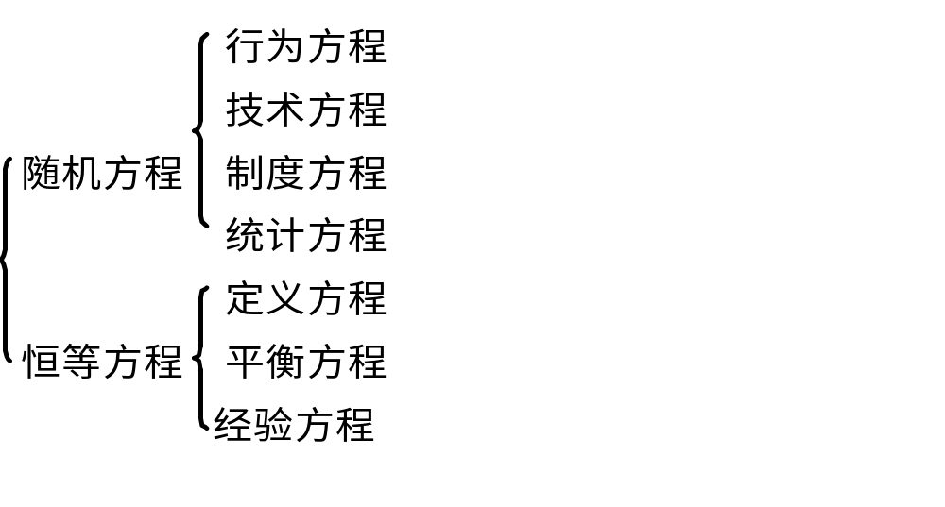
⒉结构方程的方程类型
没有经济意义，越少越好
没有经济意义，越少越好

Slide 22
⒊完备的结构式模型
具有g个内生变量、k个先决变量、g个结构方程的模型被称为完备的结构式模型。
在完备的结构式模型中，独立的结构方程的数目等于内生变量的数目，每个内生变量都分别由一个方程来描述。

Slide 23
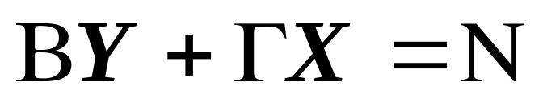
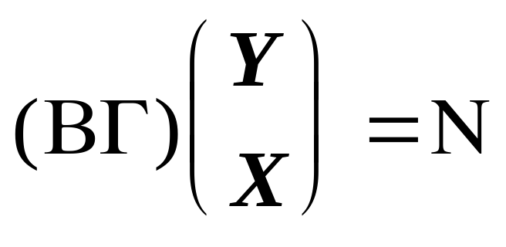
⒋完备的结构式模型的矩阵表示
习惯上用Y表示内生变量，X表示先决变量，μ表示随机项，β表示内生变量的结构参数，γ表示先决变量的结构参数，如果模型中有常数项，可以看成为一个外生的虚变量，它的观测值始终取1。

Slide 24
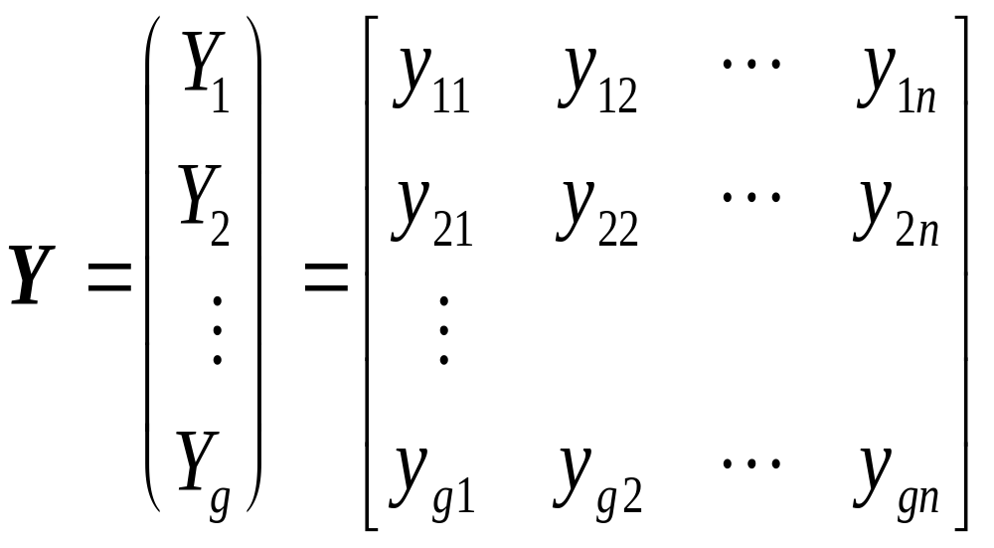
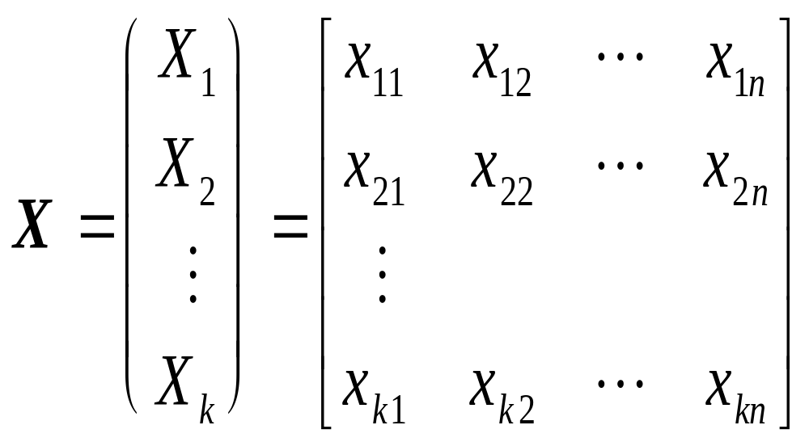

Slide 25
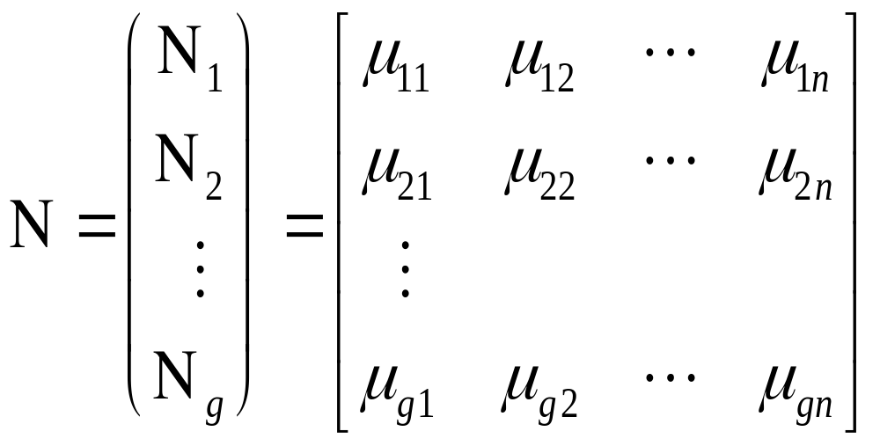
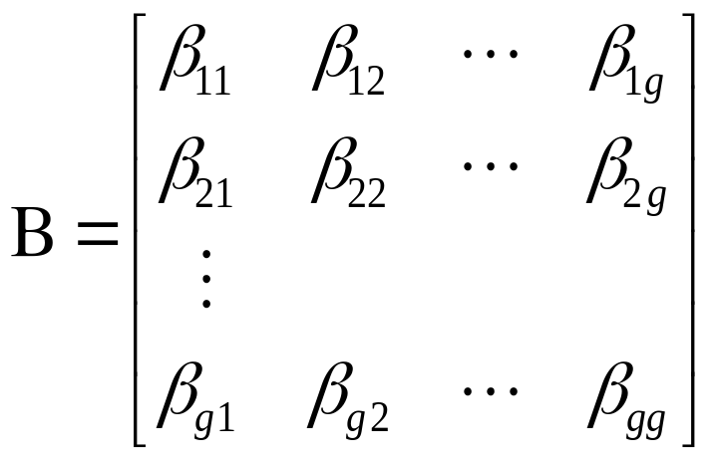
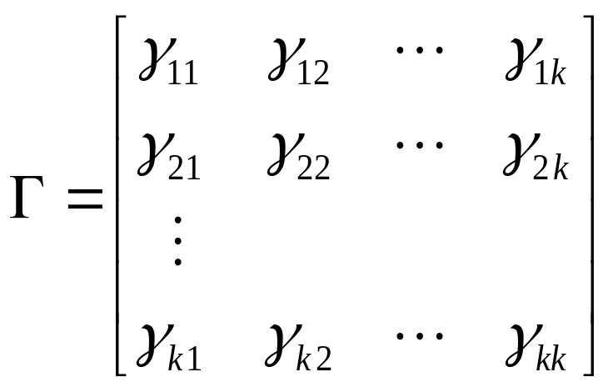

Slide 26
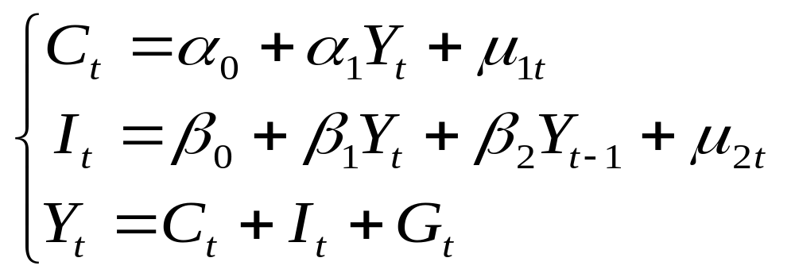
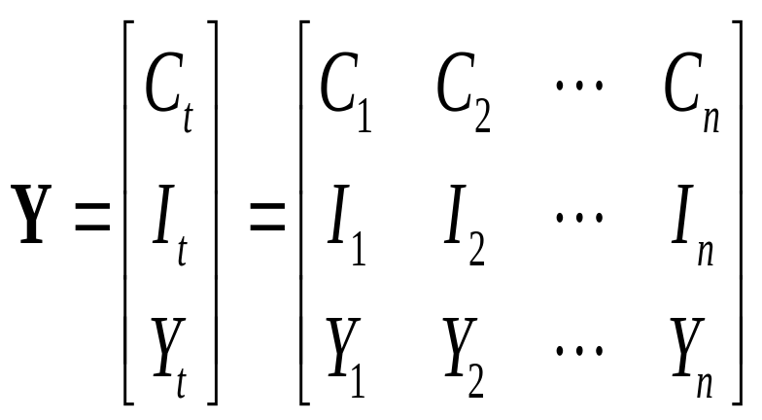
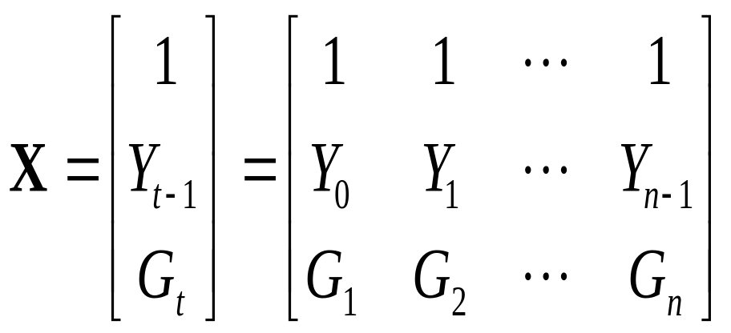
⒌简单宏观经济模型的矩阵表示

Slide 27
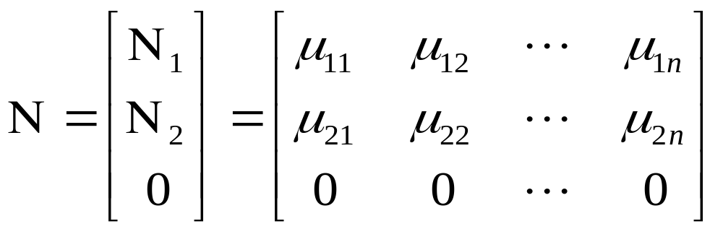
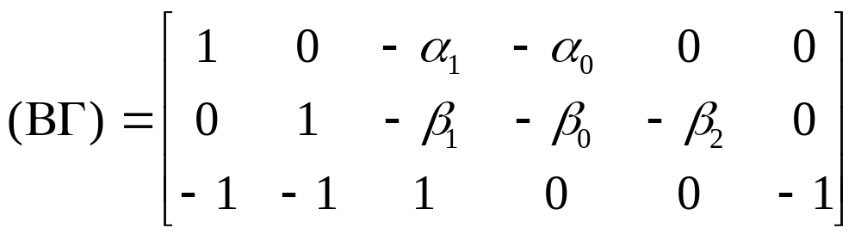

Slide 28
三、简化式模型
Reduced-Form Model

Slide 29
⒈定义
用所有先决变量作为每个内生变量的解释变量，所形成的模型称为简化式模型。
简化式模型并不反映经济系统中变量之间的直接关系，并不是经济系统的客观描述。
由于简化式模型中作为解释变量的变量中没有内生变量，可以采用普通最小二乘法估计每个方程的参数，所以它在联立方程模型研究中具有重要的作用。
简化式模型中每个方程称为简化式方程(Reduced-Form Equations)，方程的参数称为简化式参数(Reduced-Form Coefficients) 。

Slide 30
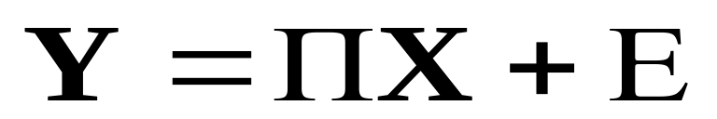
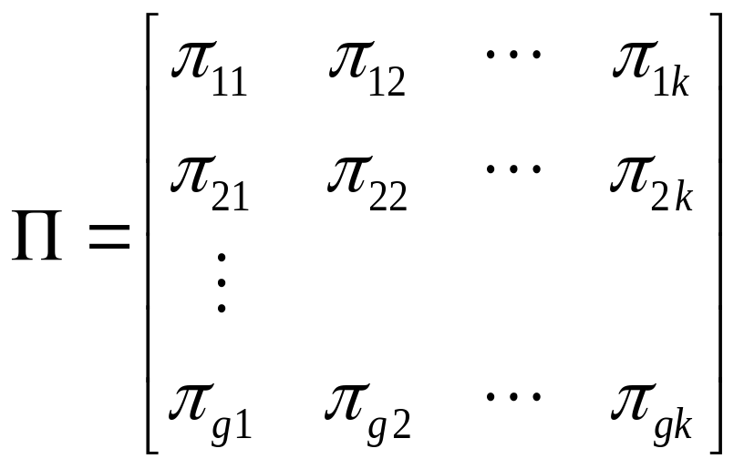
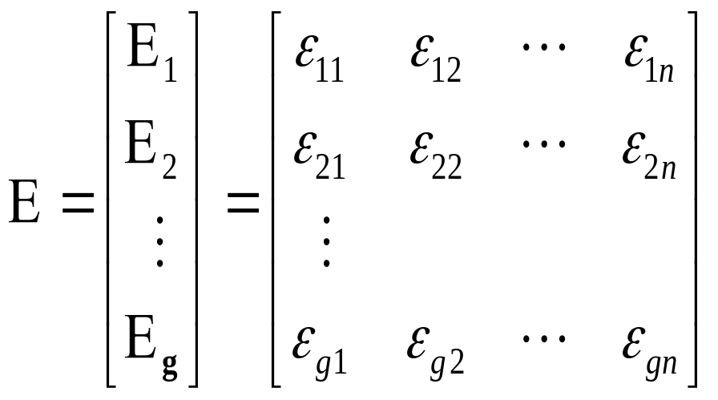
⒉简化式模型的矩阵形式

Slide 31
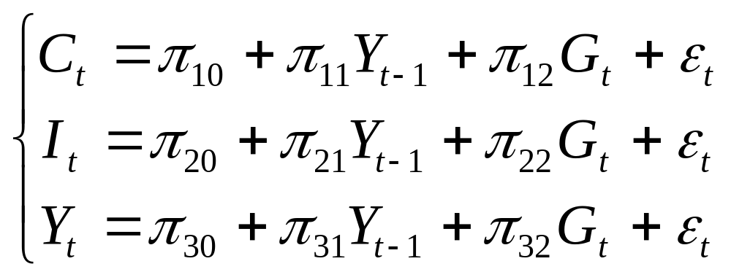
⒊简单宏观经济模型的简化式模型

Slide 32
四、参数关系体系

Slide 33
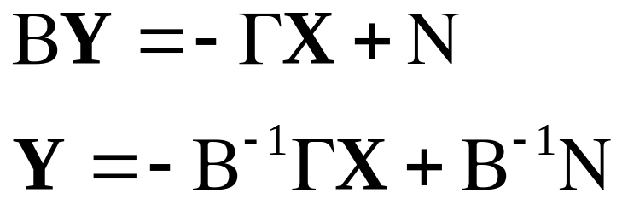
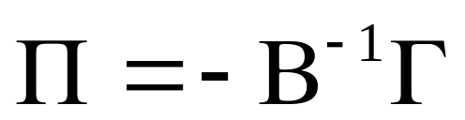
⒈定义
该式描述了简化式参数与结构式参数之间的关系，称为参数关系体系。

Slide 34
⒉作用
利用参数关系体系，首先估计简化式参数，然后可以计算得到结构式参数。
从参数关系体系还可以看出，简化式参数反映了先决变量对内生变量的直接与间接影响之和，这是简化式模型的另一个重要作用。
例如，在上述模型中存在如下关系：

Slide 35
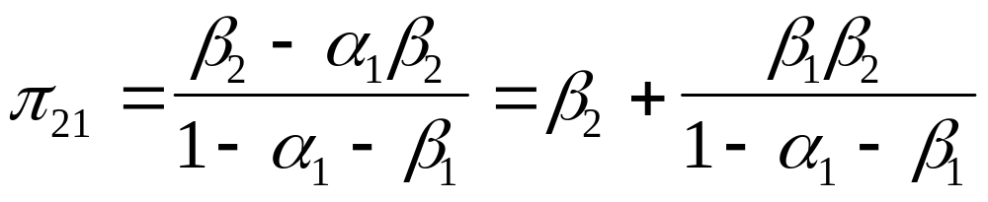
Π₂₁反映Y_{t-1}对I_{t}的直接与间接影响之和； 而其中的β₂正是结构方程中Y_{t-1}对I_{t}的结构参数，显然，它只反映Y_{t-1}对I_{t}的直接影响。
在这里，β₂是Y_{t-1}对I_{t}的部分乘数，Π₂₁反映Y_{t-1}对I_{t}的完全乘数。
注意：简化式参数与结构式参数之间的区别与联系。

Slide 36
§6.3联立方程计量经济学模型的识别
The Identification of SEMs
一、识别的概念
二、从定义出发识别模型
三、结构式识别条件
四、简化式识别条件
五、实际应用中的经验方法

Slide 37
一、识别的概念

Slide 38
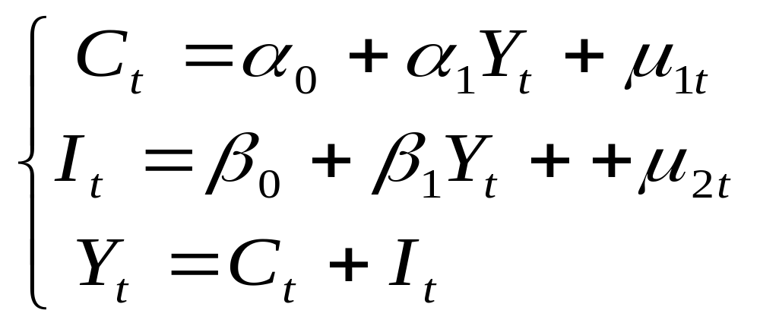
⒈为什么要对模型进行识别？
从一个例子看
消费方程是包含C、Y和常数项的直接线性方程。
投资方程和国内生产总值方程的某种线性组合（消去I）所构成的新方程也是包含C、Y和常数项的直接线性方程。

Slide 39
如果利用C、Y的样本观测值并进行参数估计后，很难判断得到的是消费方程的参数估计量还是新组合方程的参数估计量。这二个方程被认为是“观测上无区别”（observationally indistinguishable）。
只能认为原模型中的消费方程是不可估计的。
这种情况被称为不可识别(unidentified)。
只有可以识别的方程才是可以估计的。

Slide 40
⒉识别的定义
3种定义：
“如果联立方程模型中某个结构方程不具有确定的统计形式，则称该方程为不可识别。”
“如果联立方程模型中某些方程的线性组合可以构成与某一个方程相同的统计形式，则称该方程为不可识别。”
“根据参数关系体系，在已知简化式参数估计值时，如果不能得到联立方程模型中某个结构方程的确定的结构参数估计值，则称该方程为不可识别。”

Slide 41
以是否具有确定的统计形式作为识别的基本定义。
什么是“统计形式”？
什么是“具有确定的统计形式”？

Slide 42
⒊模型的识别
上述识别的定义是针对结构方程而言的。
模型中每个需要估计其参数的随机方程都存在识别问题。
如果一个模型中的所有随机方程都是可以识别的，则认为该联立方程模型系统是可以识别的。反过来，如果一个模型系统中存在一个不可识别的随机方程，则认为该联立方程模型系统是不可以识别的。
恒等方程由于不存在参数估计问题，所以也不存在识别问题。但是，在判断随机方程的识别性问题时，应该将恒等方程考虑在内。

Slide 43
⒋恰好识别与过度识别
如果某一个随机方程具有一组参数估计量，称其为恰好识别(Just Identified) ；
如果某一个随机方程具有多组参数估计量，称其为过度识别(Overidentified) 。

Slide 44
二、从定义出发识别模型

Slide 45
⒈例题1
第2与第3个方程的线性组合得到的新方程具有与消费方程相同的统计形式，所以消费方程也是不可识别的。

Slide 46
第1与第3个方程的线性组合得到的新方程具有与投资方程相同的统计形式，所以投资方程也是不可识别的。
于是，该模型系统不可识别。
参数关系体系由3个方程组成，剔除一个矛盾方程，2个方程不能求得4个结构参数的确定值。也证明消费方程与投资方程都是不可识别的。

Slide 47
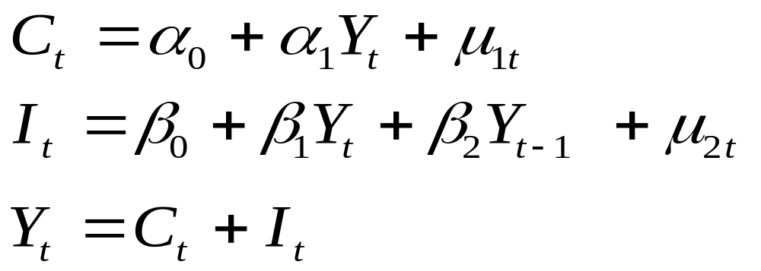
⒉例题2
消费方程是可以识别的，因为任何方程的线性组合都不能构成与它相同的统计形式。
投资方程仍然是不可识别的，因为第1、第2与第3个方程的线性组合（消去C）构成与它相同的统计形式。
于是，该模型系统仍然不可识别。

Slide 48
参数关系体系由6个方程组成，剔除2个矛盾方程，由4个方程是不能求得所有5个结构参数的确定估计值。
可以得到消费方程参数的确定值，证明消费方程可以识别；因为只能得到它的一组确定值，所以消费方程是恰好识别的方程。
投资方程都是不可识别的。
注意：与例题1相比，在投资方程中增加了1个变量，消费方程变成可以识别。

Slide 49
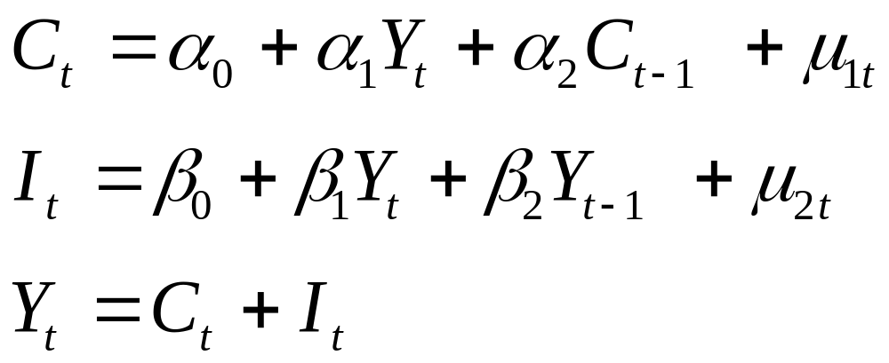
⒊例题3
消费方程仍然是可以识别的，因为任何方程的线性组合都不能构成与它相同的统计形式。
投资方程也是可以识别的，因为任何方程的线性组合都不能构成与它相同的统计形式。
于是，该模型系统是可以识别的。

Slide 50
参数关系体系由9个方程组成，剔除3个矛盾方程，在已知简化式参数估计值时，由6个方程能够求得所有6个结构参数的确定估计值。
所以也证明消费方程和投资方程都是可以识别的。
而且，只能得到所有6个结构参数的一组确定值，所以消费方程和投资方程都是恰好识别的方程。
注意：与例题2相比，在消费方程中增加了1个变量，投资方程变成可以识别。

Slide 51
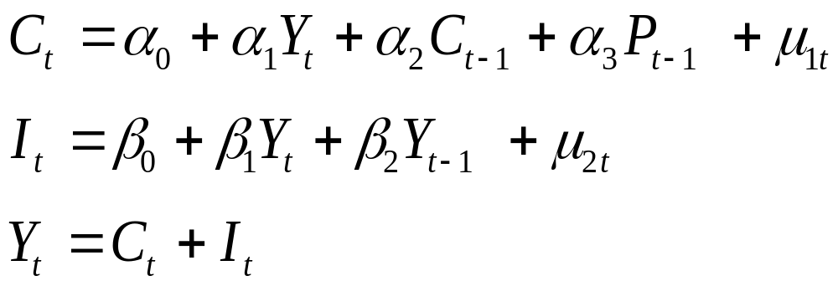
⒋例题4
消费方程和投资方程仍然是可以识别的，因为任何方程的线性组合都不能构成与它们相同的统计形式。
于是，该模型系统是可以识别的。

Slide 52
参数关系体系由12个方程组成，剔除4个矛盾方程，在已知简化式参数估计值时，由8个方程能够求得所有7个结构参数的确定估计值。
所以也证明消费方程和投资方程都是可以识别的。
但是，求解结果表明，对于消费方程的参数，只能得到一组确定值，所以消费方程是恰好识别的方程；
而对于投资方程的参数，能够得到多组确定值，所以投资方程是过度识别的方程。

Slide 53
注意：
在求解线性代数方程组时，如果方程数目大于未知数数目，被认为无解；如果方程数目小于未知数数目，被认为有无穷多解。
但是在这里，无穷多解意味着没有确定值，所以，如果参数关系体系中有效方程数目小于未知结构参数估计量数目，被认为不可识别。
如果参数关系体系中有效方程数目大于未知结构参数估计量数目，那么每次从中选择与未知结构参数估计量数目相等的方程数，可以解得一组结构参数估计值，换一组方程，又可以解得一组结构参数估计值，这样就可以得到多组结构参数估计值，被认为可以识别，但不是恰好识别，而是过度识别。

Slide 54
⒌如何修改模型使不可识别的方程变成可以识别
或者在其它方程中增加变量；
或者在该不可识别方程中减少变量。
必须保持经济意义的合理性。

Slide 55
三、结构式识别条件
(Structural Condition for Identification)

Slide 56
⒈结构式识别条件
直接从结构模型出发
一种规范的判断方法
每次用于1个随机方程
具体描述为：

Slide 57
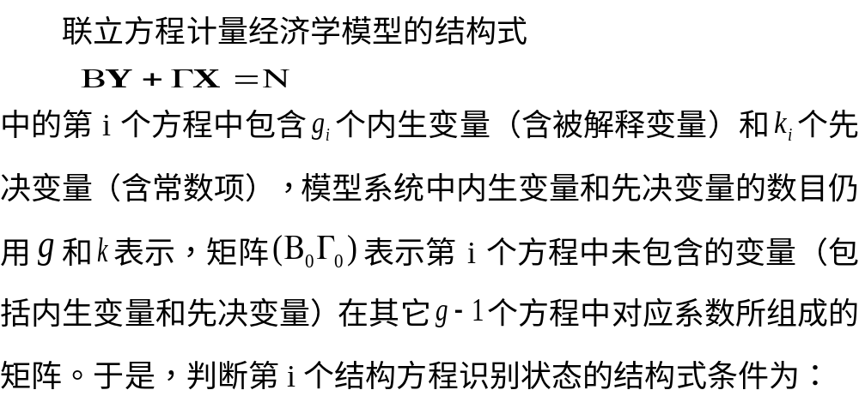
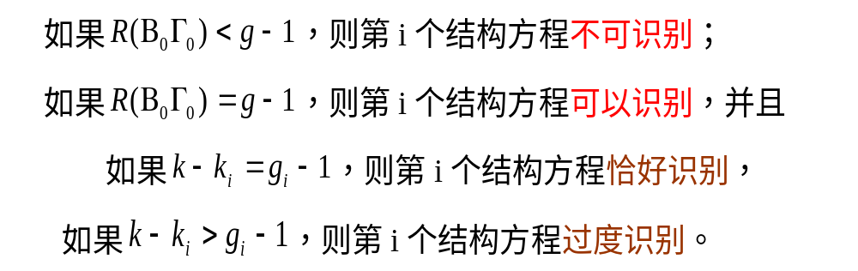

Slide 58

一般将该条件的前一部分称为秩条件（Rank Condition），用以判断结构方程是否识别；
将后一部分称为阶条件（Order Condition），用以判断结构方程恰好识别或者过度识别。

Slide 59
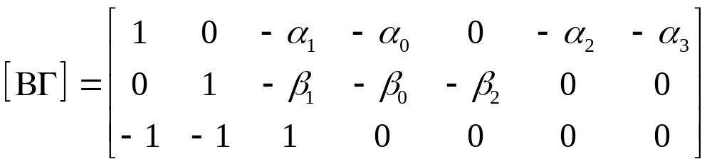
⒉例题

Slide 60
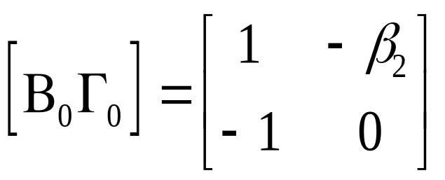
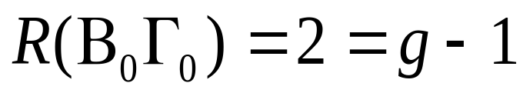
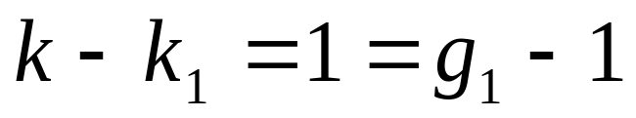
判断第1个结构方程的识别状态
所以，该方程可以识别。
因为
所以，第1个结构方程为恰好识别的结构方程。

Slide 61
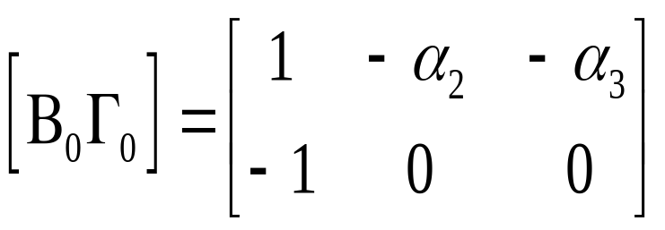
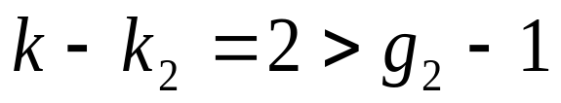
判断第2个结构方程的识别状态
所以，该方程可以识别。
因为
所以，第2个结构方程为过度识别的结构方程。

Slide 62
第3个方程是平衡方程，不存在识别问题。
综合以上结果，该联立方程模型是可以识别的。
与从定义出发识别的结论一致。

Slide 63
四、简化式识别条件☆
(Reduced Form Condition for Identification)

Slide 64
⒈简化式识别条件
如果已经知道联立方程模型的简化式模型参数，那么可以通过对简化式模型的研究达到判断结构式模型是否识别的目的。
由于需要首先估计简化式模型参数，所以很少实际应用。

Slide 65
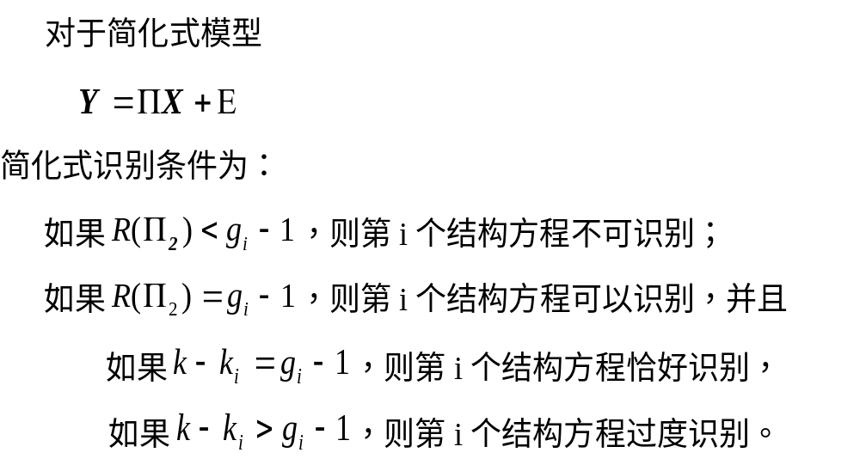
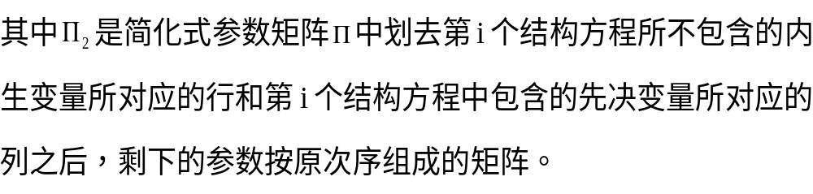

Slide 66
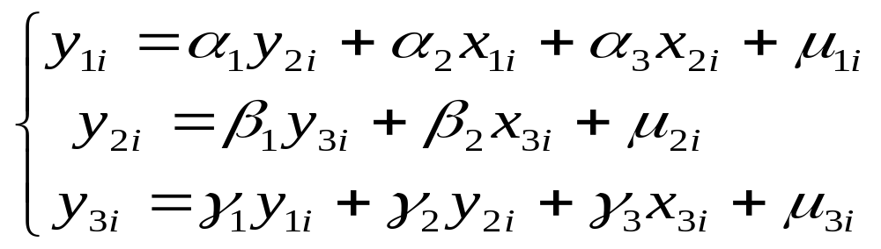
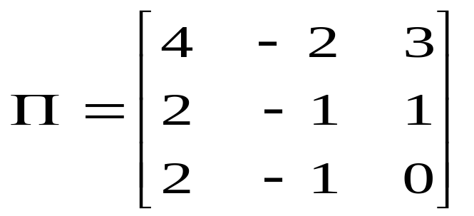
⒉例题
需要识别的结构式模型
已知其简化式模型参数矩阵为

Slide 67
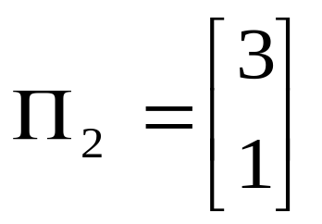
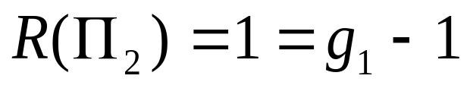

判断第1个结构方程的识别状态
所以该方程是可以识别的。又因为
所以该方程是恰好识别的。

Slide 68
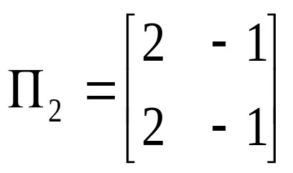
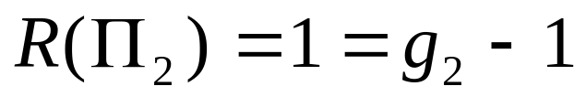
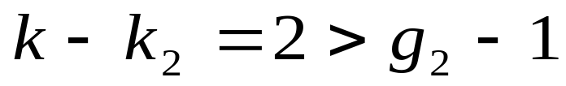
判断第2个结构方程的识别状态
所以该方程是可以识别的。又因为
所以该方程是过度识别的。

Slide 69
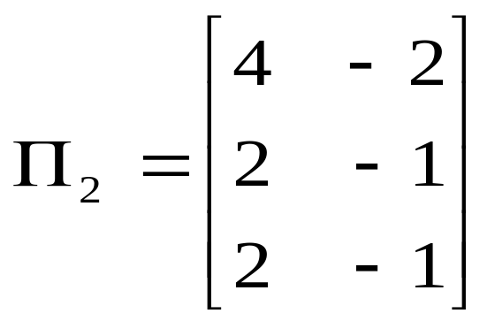
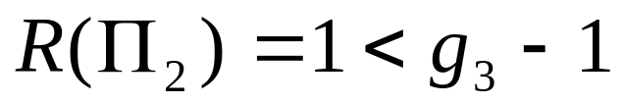
判断第3个结构方程的识别状态
所以该方程是不可识别的。
所以该模型是不可识别的。

Slide 70
可以从数学上严格证明，简化式识别条件和结构式识别条件是等价的。
《计量经济学学习指南与练习》（潘文卿、李子奈编著，高等教育出版社，2010年6月）第127—129页。

Slide 71
五、实际应用中的经验方法

Slide 72
当一个联立方程计量经济学模型系统中的方程数目比较多时，无论是从识别的概念出发，还是利用规范的结构式或简化式识别条件，对模型进行识别，困难都是很大的，或者说是不可能的。
理论上很严格的方法在实际中往往是无法应用的，在实际中应用的往往是一些经验方法。
关于联立方程计量经济学模型的识别问题，实际上不是等到理论模型已经建立了之后再进行识别，而是在建立模型的过程中设法保证模型的可识别性。

Slide 73
“在建立某个结构方程时，要使该方程包含前面每一个方程中都不包含的至少1个变量（内生或先决变量）；同时使前面每一个方程中都包含至少1个该方程所未包含的变量，并且互不相同。”
该原则的前一句话是保证该方程的引入不破坏前面已有方程的可识别性。只要新引入方程包含前面每一个方程中都不包含的至少1个变量，那么它与前面方程的任意线性组合都不能构成与前面方程相同的统计形式，原来可以识别的方程仍然是可以识别的。
该原则的后一句话是保证该新引入方程本身是可以识别的。只要前面每个方程都包含至少1个该方程所未包含的变量，并且互不相同。那么所有方程的任意线性组合都不能构成与该方程相同的统计形式。

Slide 74
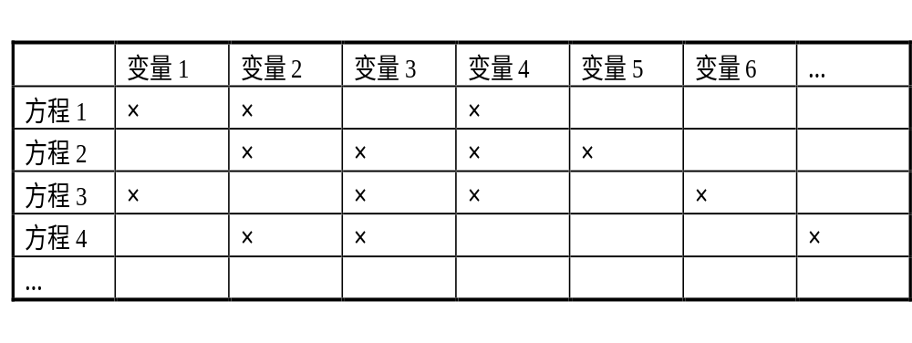
在实际建模时，将每个方程所包含的变量记录在如下表所示的表式中，将是有帮助的。

